Slide 1

Т-Банк: поездки на самокатах
Автор: Малахов Дмитрий

Slide 2
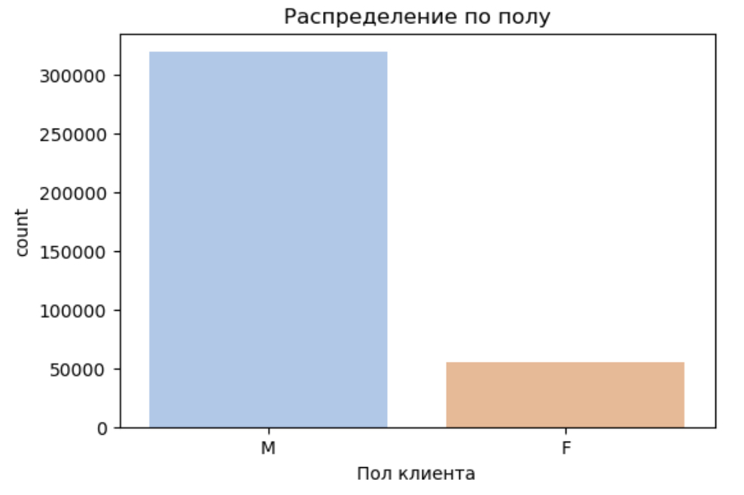
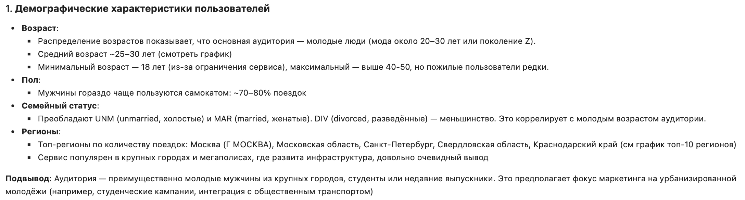
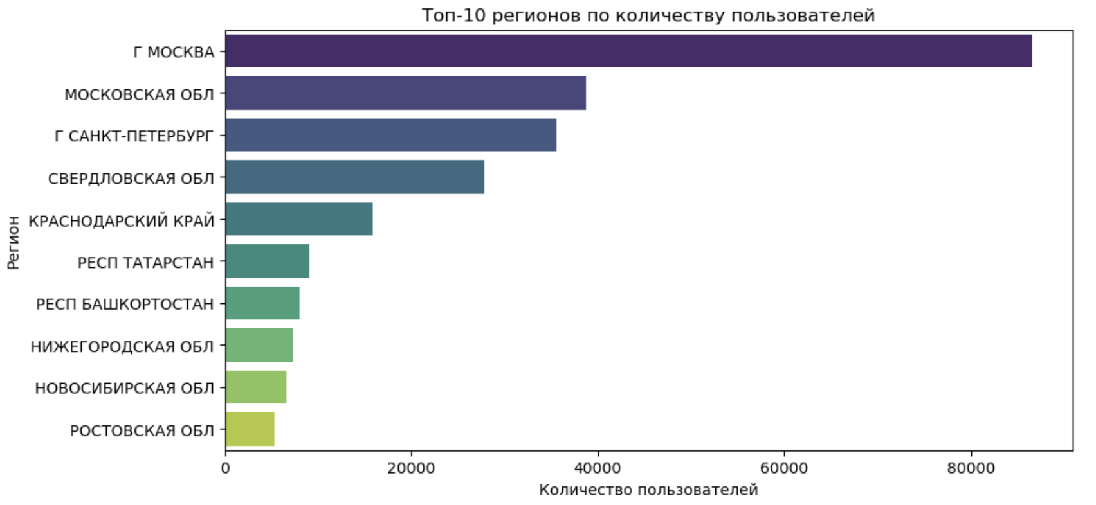
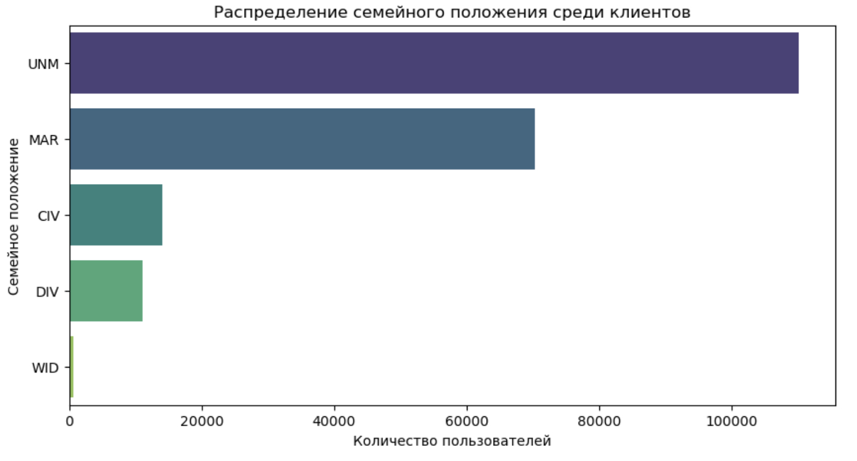
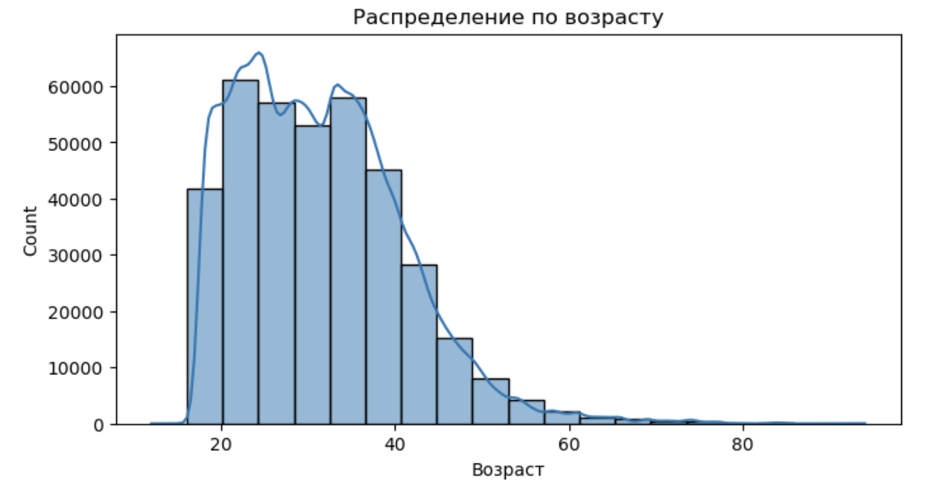

Slide 3
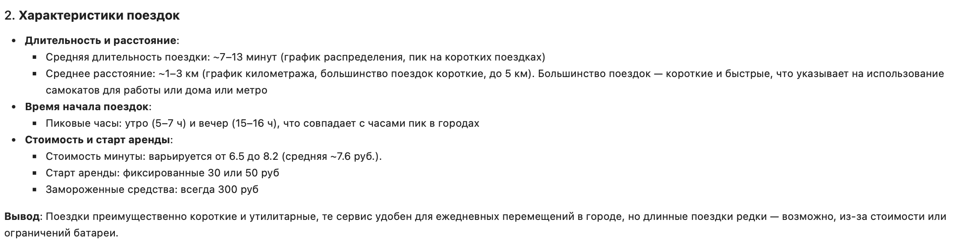
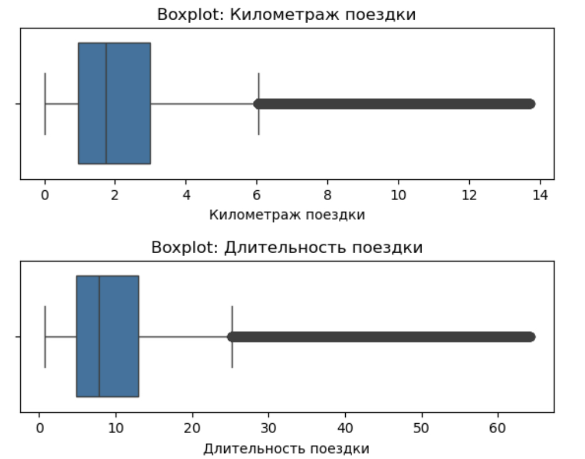
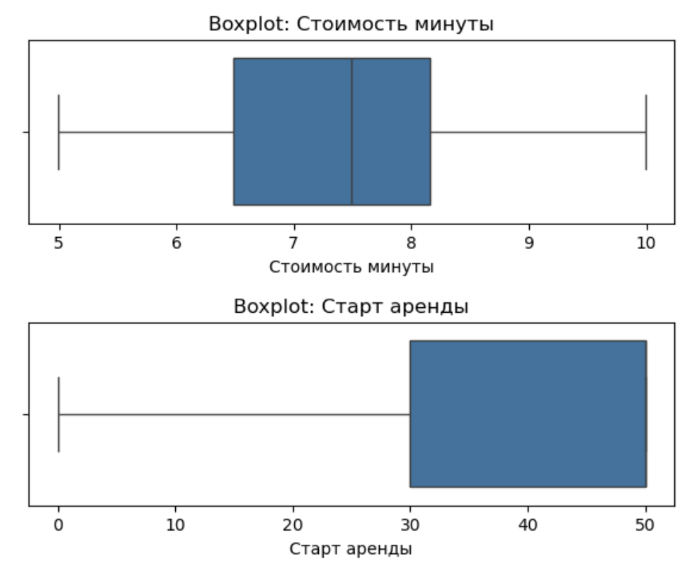
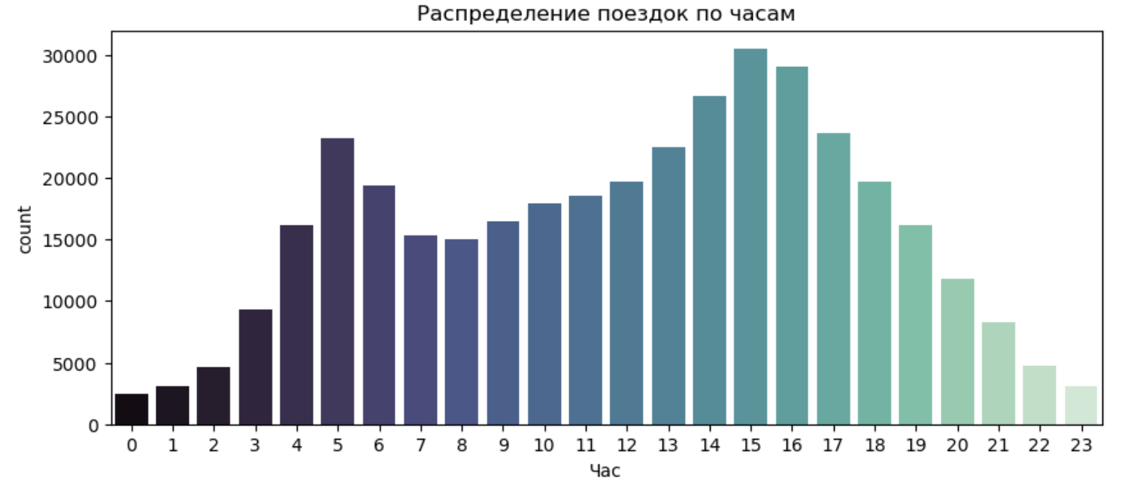

Slide 4
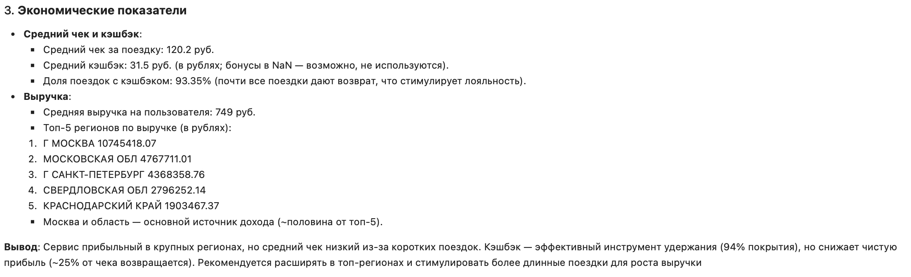
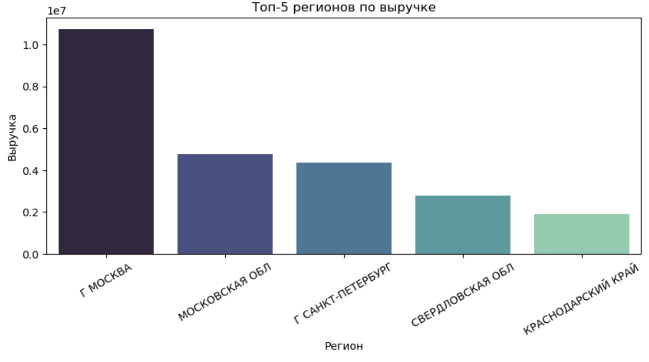

Slide 5
Гипотезы:
Введение прогрессивной скидки на минуты после 10 мин поездки.
Персонализированные push-уведомления с скидками для пользователей старше 30 лет.
Интеграция геймификации (бейджи и бонусы за серию поездок).
Выбор 1 гипотезы (аргументы)
- Широкая аудитория: Прогрессивная скидка работает для всех пользователей, а не только для >30 лет (push-уведомления), где только ~30% пользователей в датасете старше 30. Это охватывает больше клиентов, чем таргетированная стратегия.
Прямое влияние на поведение: Датасет показывает, что средний километраж 1-3 км (~7-14 минут). Скидка после 10 минут мотивирует удлинять поездки, напрямую увеличивая. Push-уведомления менее предсказуемы
Простота и масштабируемость: Скидка — простая механика, не требующая сложной разработки (в отличие от геймификации, где нужны UI/UX изменения) или управления push-кампаниями (риск раздражения пользователей и потеря оляльности). Реализация быстрее и дешевле.
Экономический эффект: Скидка стимулирует более длинные поездки, компенсируя снижение маржи объемом. Например, поездка 15 минут вместо 10 при скидке 10% может дать +20% к выручке. Push-уведомления могут не дать такого прироста, а геймификация требует времени для формирования привычки.

Slide 6
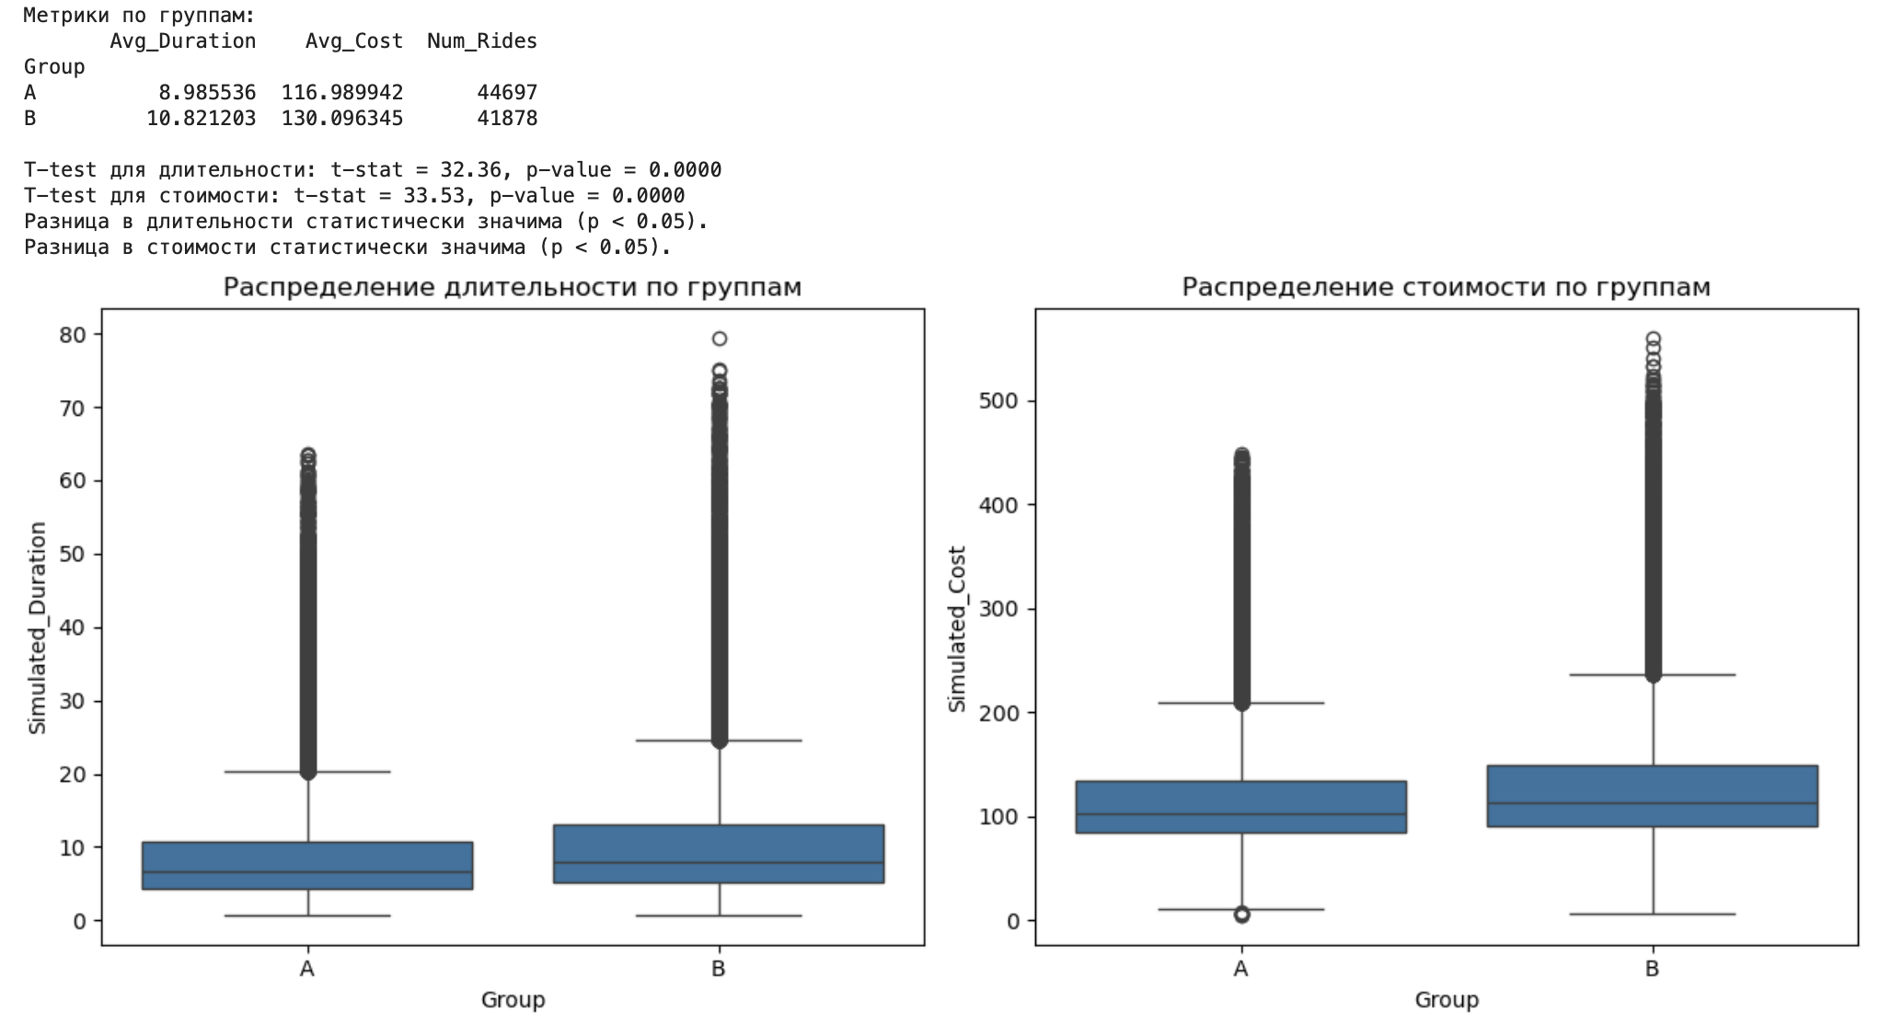
Симуляция A/B тестирования
Идея гипотезы: ввести прогрессивную скидку на минуты после 10-й минуты поездки.
Вывод: гипотеза подтвердилась — в тестовой группе (B) выросла средняя длительность поездки и метрики удержания; различия статистически значимы (p =< 0.05).

Slide 7

Место Т-Банка на рынке Кикшеринга
Т-Банк занимает очень малую долю рынка кикшеринга. По выборке это выглядит как локальный игрок с ограниченным влиянием на общий рынок. Рекомендация — уточнить период покрытия и источники данных и сверить выводы с общедоступными отчётами перед масштабированием. И стараться попасть на этот перспективный рынок с помощью партнерств или постепенным заниманием рынка

